Slide 1
TIẾNG VIỆT 1
Tập 1
Tuần 5
Bài 22: ng – ngh

Slide 2



Khởi động
5

Slide 3

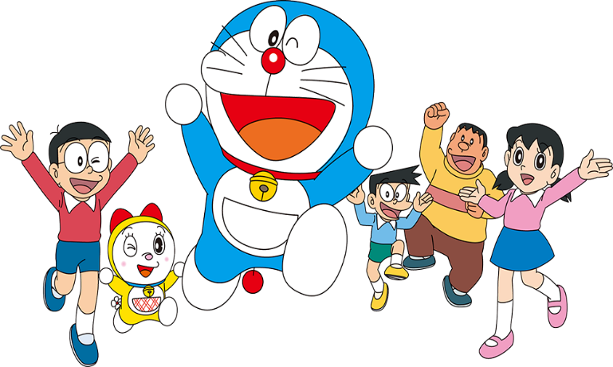



Trò chơi
MẢNH GHÉP
1

Slide 4
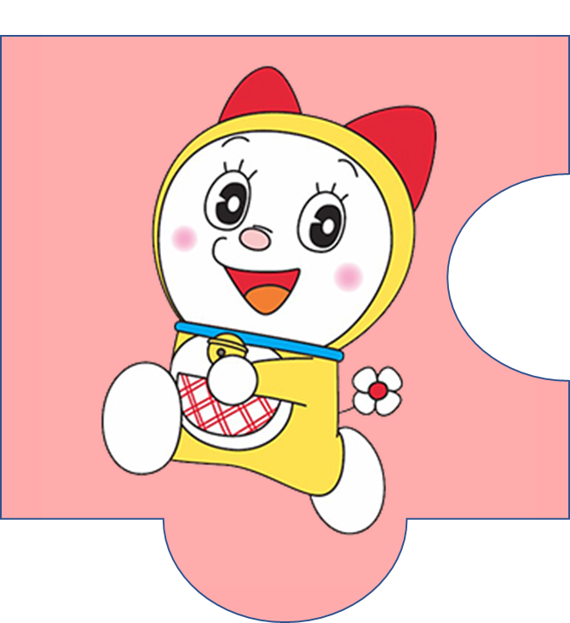
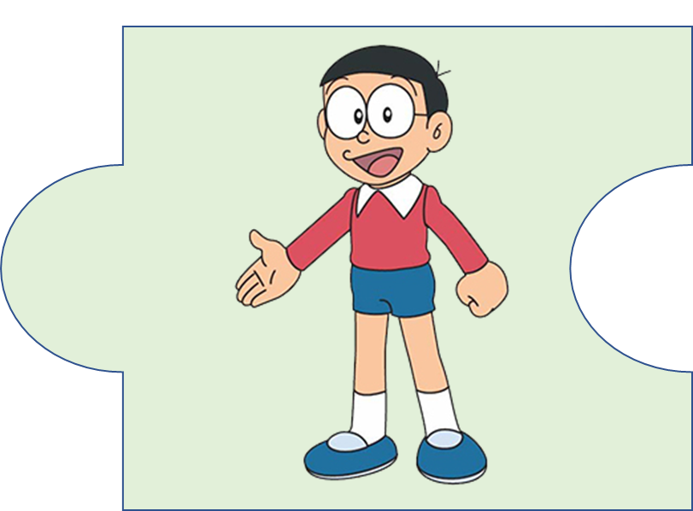
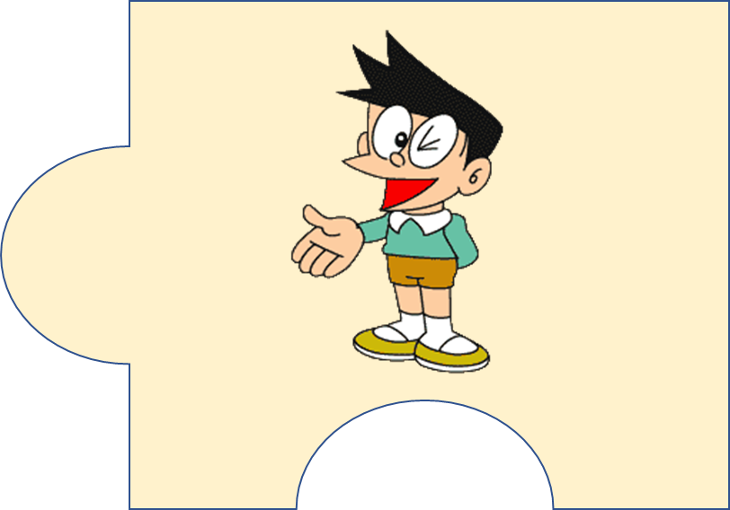
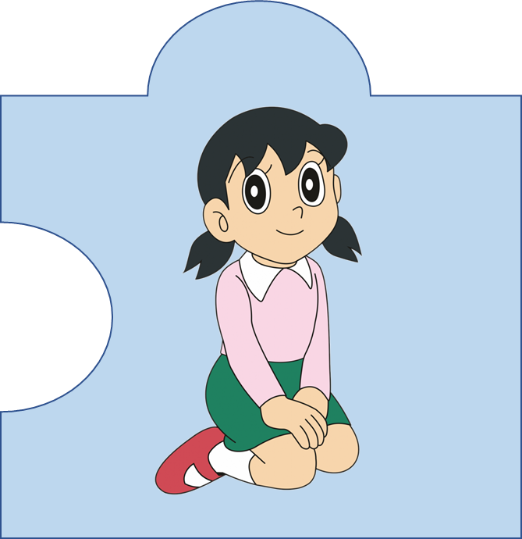
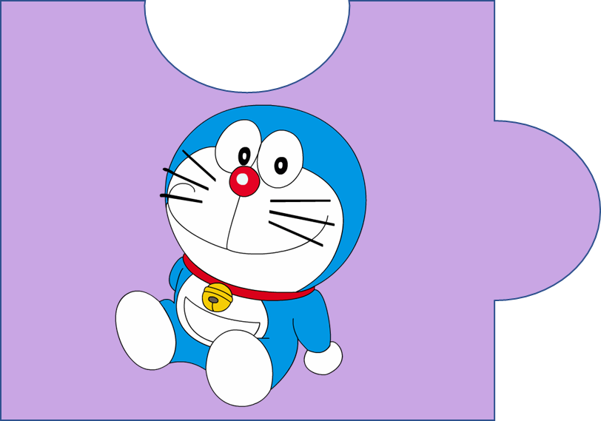
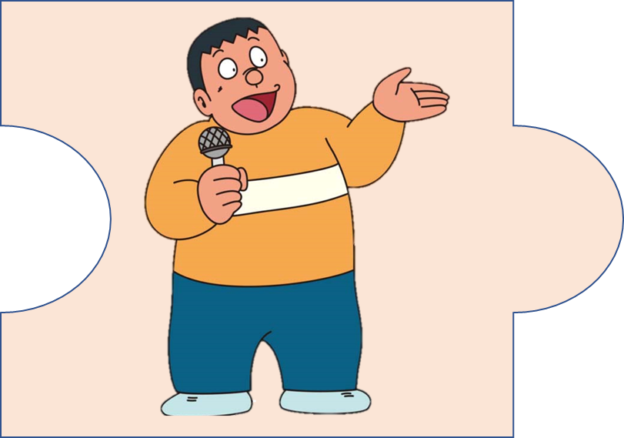

Slide 5

Em hãy điền g/ gh vào chỗ trống:
Nhà có …ế …ỗ.
1

Slide 6

Em đọc câu sau:
Nhà Bi có giỗ.
1

Slide 7
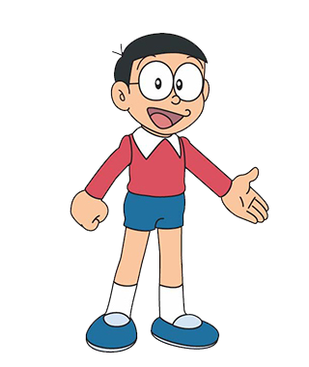
Em đọc câu sau:
Bi đi nhè nhẹ.
1

Slide 8
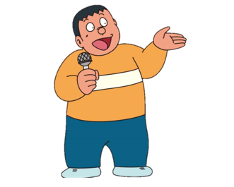
Em tìm tiếng có chứa âm nh.
1

Slide 9
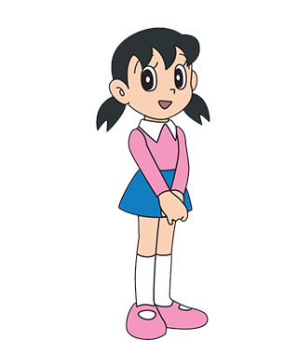
Em đọc từ sau:
kì đà
1

Slide 10

Em nói tiếng chứa âm kh.
1

Slide 11

ngh
ng
BÀI
22

Slide 12
Khám phá
5

Slide 13
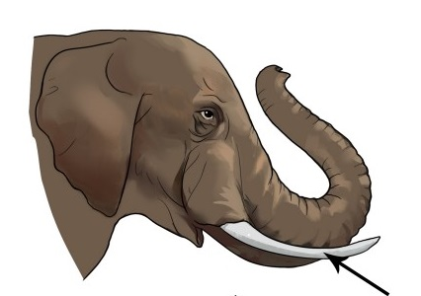
ngà
ng
à
ngà
ng
ngờ - a - nga - huyền - ngà
1

Slide 14
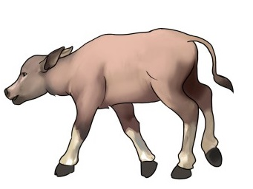
nghé
ngh
é
ngh
nghé
ngờ - e - nghe - sắc - nghé
1

Slide 15
ngà
nghé
1

Slide 16

ngà
nghé

Slide 17
So sánh
ng
ngh

Slide 18


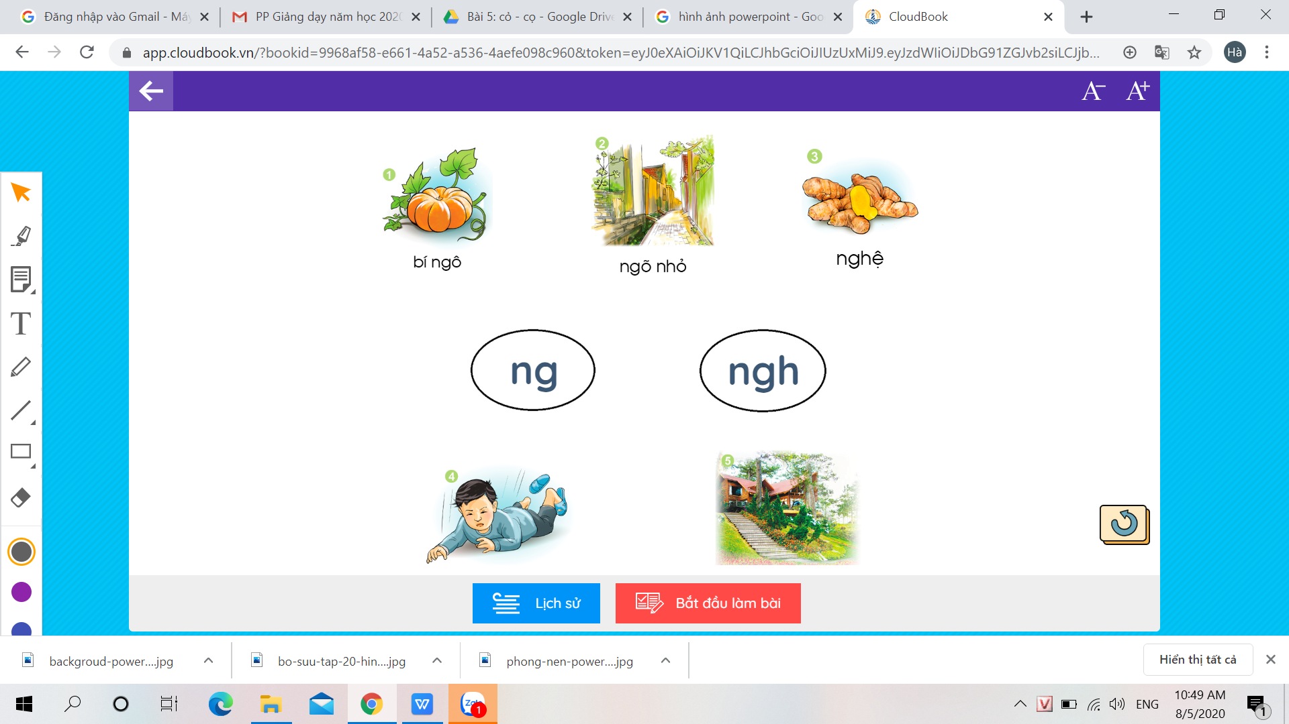
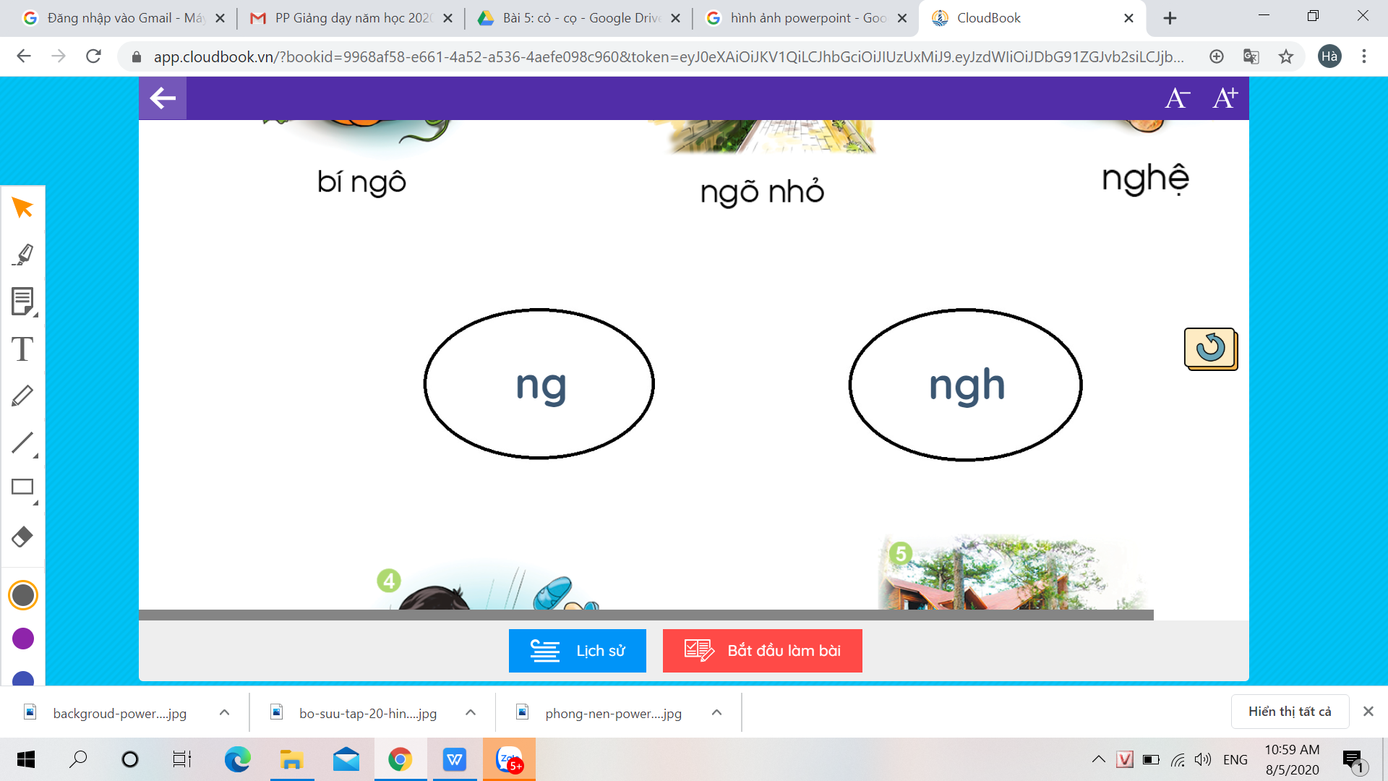

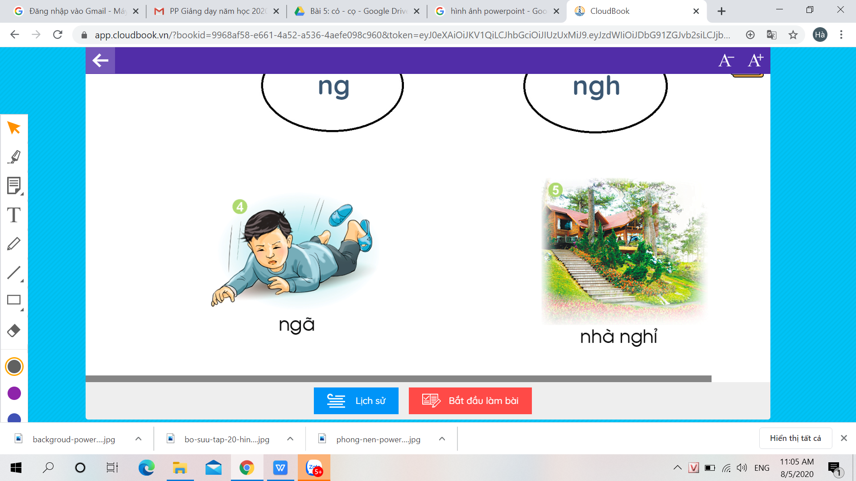
Tiếng nào có chữ ng? Tiếng nào có chữ ngh?

Slide 19
Tìm tiếng ngoài bài có âm:
ng
ngh

Slide 20
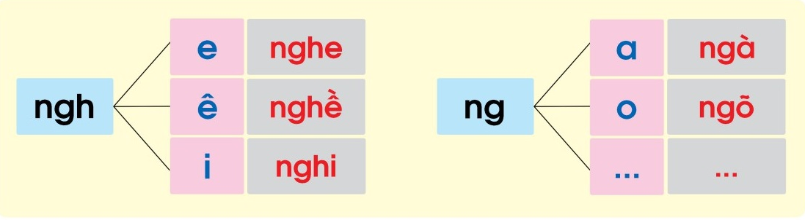
Ghi nhớ

Slide 21
Tập đọc
5

Slide 22
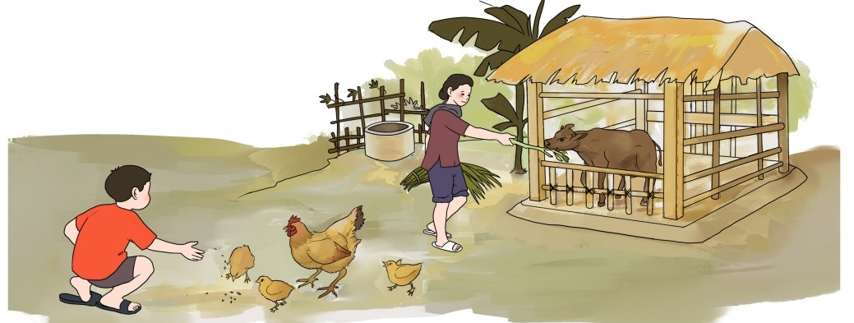
Bi nghỉ hè
Nghỉ hè, Bi ở nhà bà.
Nhà có gà, có nghé. Ổ gà be bé. Gà có ngô. Nhà nghé nho nhỏ. Nghé có cỏ, có mía.

Slide 23




校园
安全
Thư giãn

Slide 24
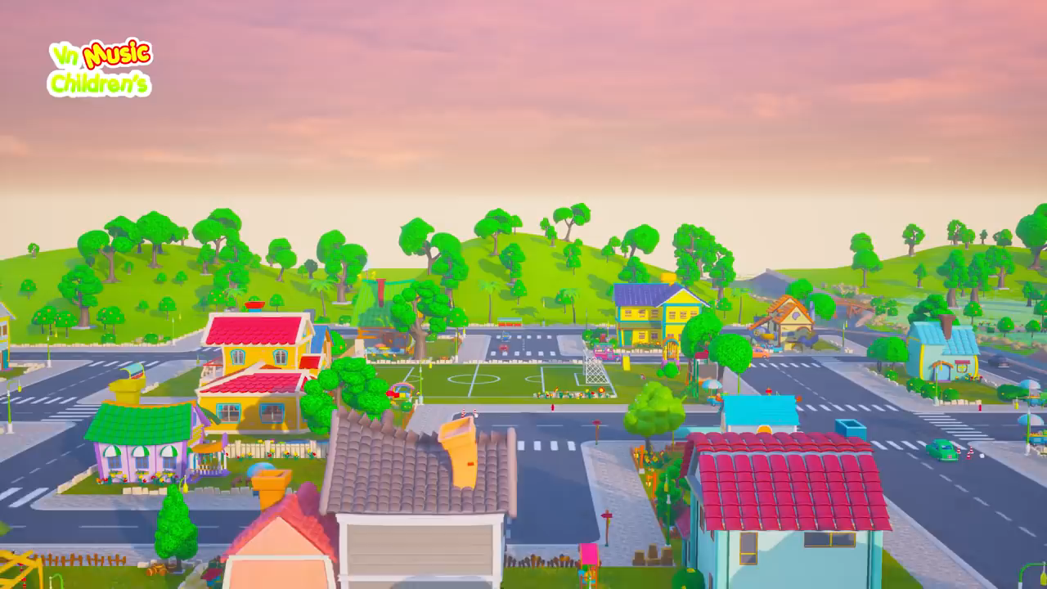

Slide 25
Bi nghỉ hè
Nghỉ hè, Bi ở nhà bà.
Nhà có gà, có nghé. Ổ gà be bé. Gà có ngô. Nhà nghé nho nhỏ. Nghé có cỏ, có mía.
Nghỉ hè
nhà bà.
nho nhỏ.

Slide 26
Bi nghỉ hè
Nghỉ hè, Bi ở nhà bà.
Nhà có gà, có nghé. Ổ gà be bé. Gà có ngô. Nhà nghé nho nhỏ. Nghé có cỏ, có mía.
1
2
3
4
5
6

Slide 27
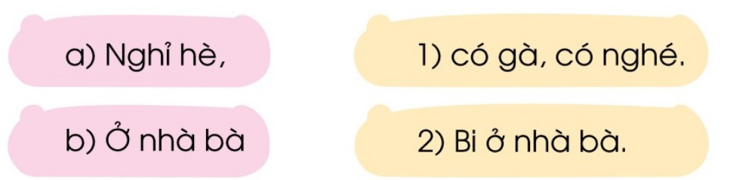
Ghép đúng

Slide 28

Tập viết
1

Slide 29

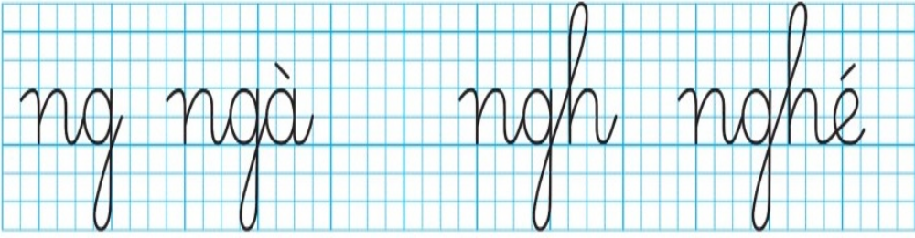

Slide 30


Slide 31

VIẾT BẢNG CON

Slide 32

1

Slide 33

1

Slide 34
Hoc10 chúc các em học tốt!

